Slide 1
客满云店小程序
第26次更新
更新日期：2018-01-12 00:00~04:00

Slide 2
内 容 概 览
模板一套【可装修】
装修可修改背景颜色
装修增加“专题分类”
专题装修优化
酒店预约有核销流程，短信发送通知
扫码点餐清桌功能
自动发布功能开关
会员中心主页新增图标形式展示
积分可兑换优惠劵
QQ快捷登陆
其他相关优化

Slide 3
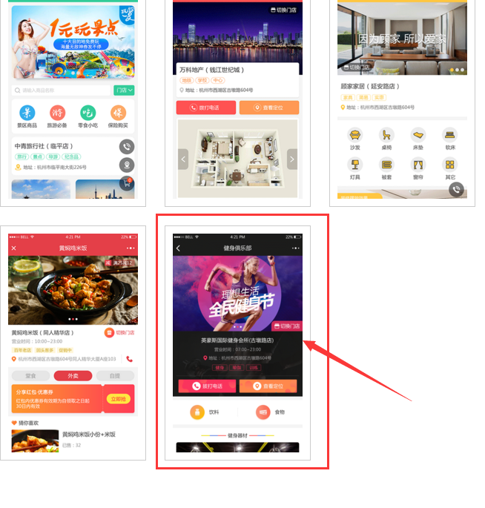
模板一套【可装修】
新增一套“健身”的模板，此模板可以装修

Slide 4
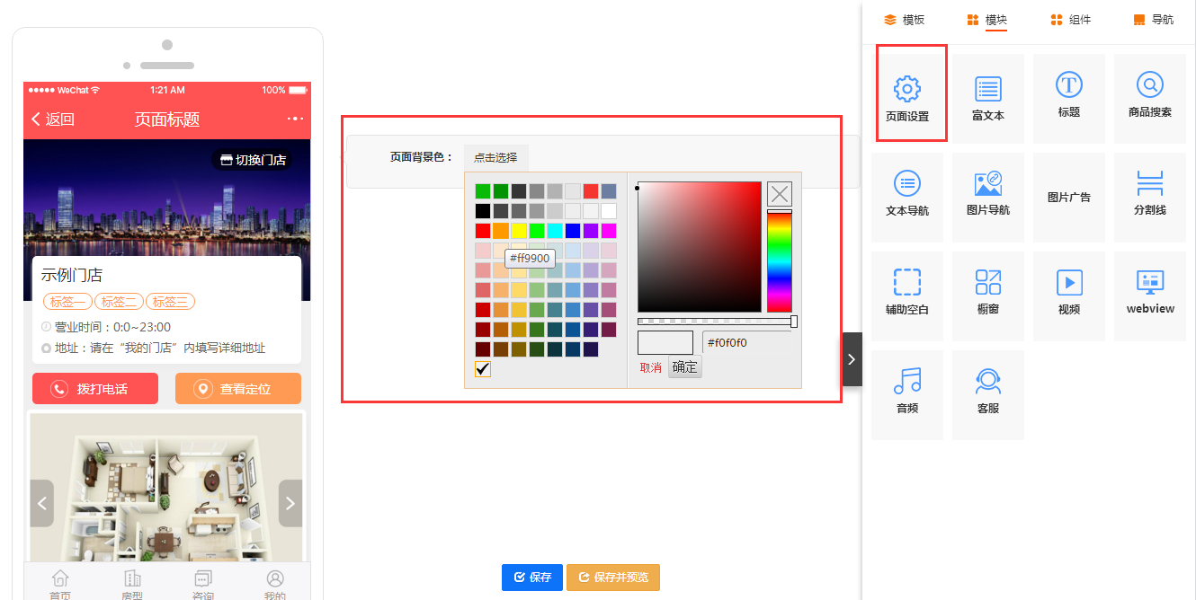
装修可修改背景颜色
装修时可以自己修改背景颜色

Slide 5
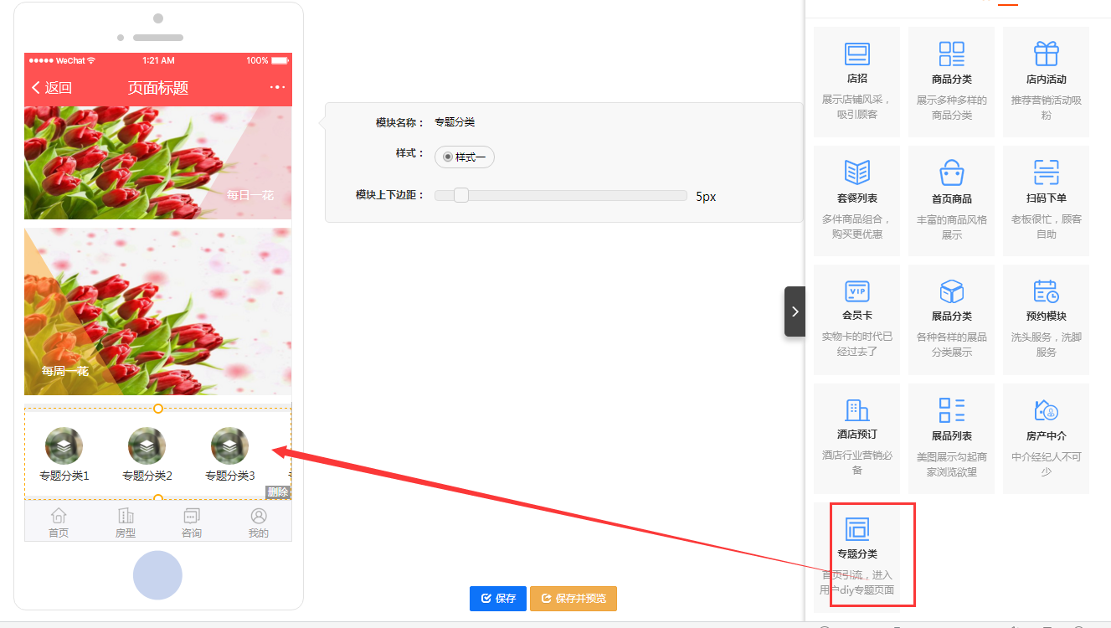
装修增加专题分类
店铺主页装修的时候选择“专题分类”组件

Slide 6
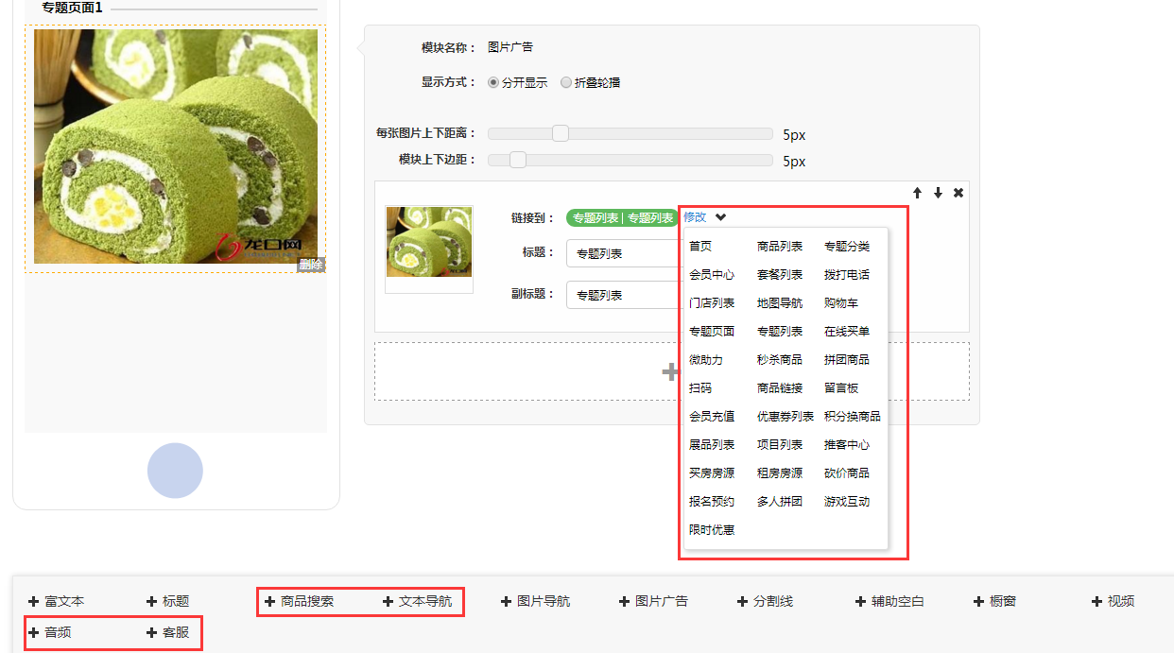
专题页面装修优化
专题页面装修新增“商品搜索”“文本导航”“音频”“客服”模块
图片的链接和首页装修的图片链接一样

Slide 7
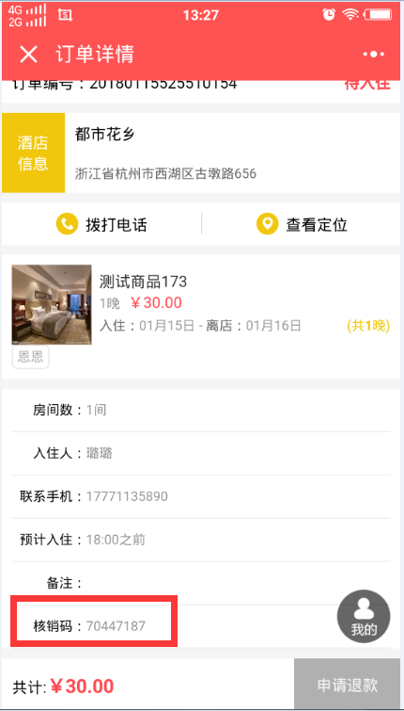
酒店预约有核销流程
功能介绍：用户预约酒店支付成功后，有核销码生成，在入住酒店的时候需要出示核销码，酒店进行核销后，订单的状态变更为“已入住”
用户预约支付，商家接单后会自动生成一个核销码。用户在去入住的时候，出示核销码，商家在APP上或者系统后台都可以进行核销

Slide 8
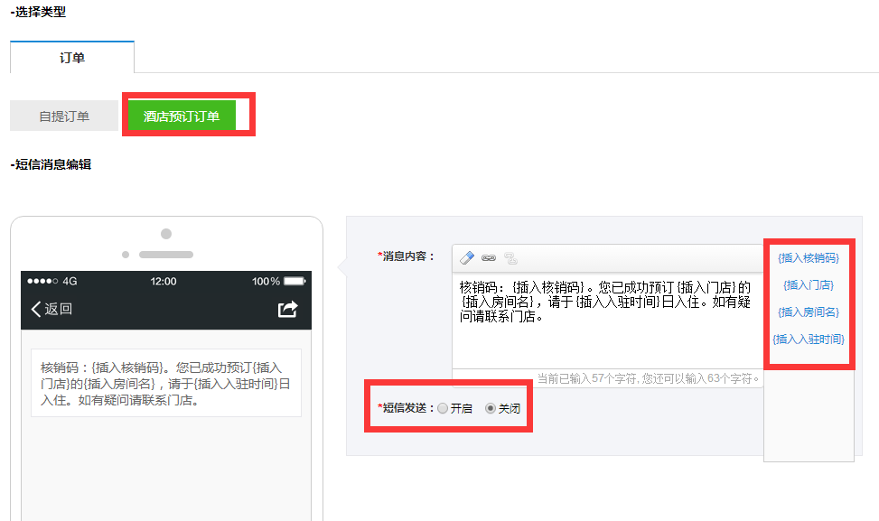
酒店预约下发短信通知
用户预约酒店成功后会以短信的方式把预约的重要信息发送到预约人填写的手机号码上
重要信息：核销码、门店、
房间名称、入住时间等信息
注意：
发送短信必须同时满足这两
个条件
1.商家需要在系统后台
开启短信发送功能
2.保证短信的发送条数必须
大于0以上

Slide 9
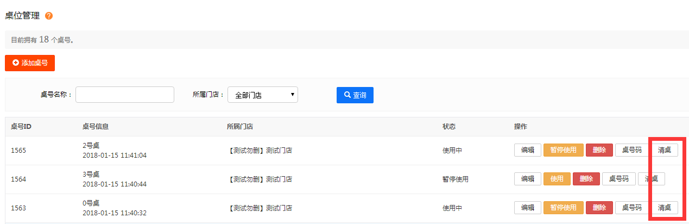
扫码点餐清桌功能
功能说明：清桌功能主要是当商家的某个桌码出现非正常订单（指的是当前桌码被人恶意下单，导致当前顾客无法正常点单）时需要使用清桌操作
清桌：指的是清除加入到购物车的商品，并且把已下单的订单状态变更为“过期未付款自动关闭”
在桌位设置列表点击“清桌”按钮，执行清桌操作

Slide 10
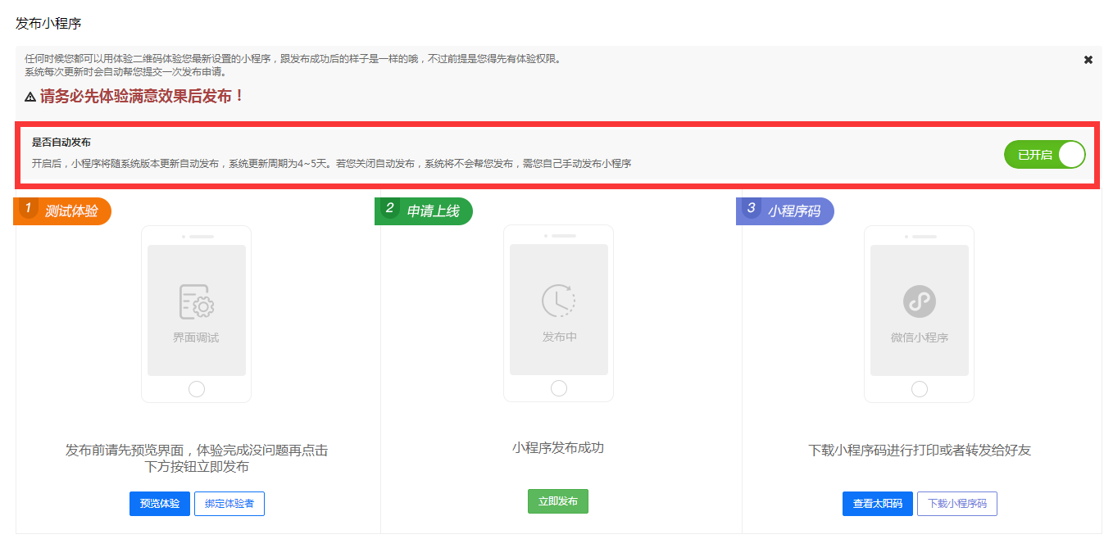
自动发布功能开关
开启此功能,表示用户同意小程序随系统版本更新自动发布
关闭此功能,表示用户不同意小程序随系统版本更新自动发布，需要用户自己手动去发布

Slide 11
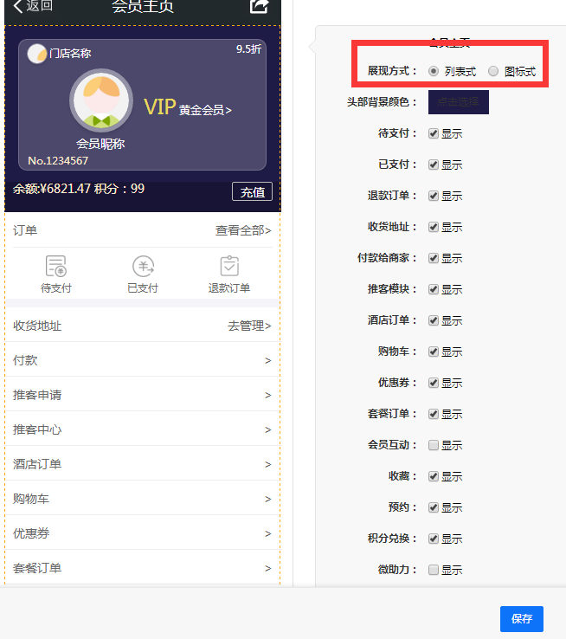
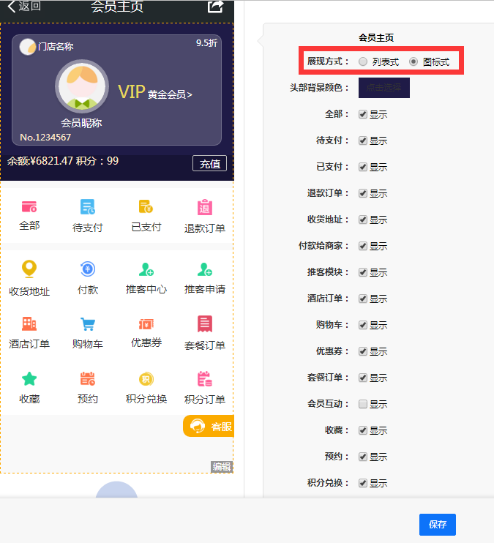
会员主页新增图标形式展示

Slide 12
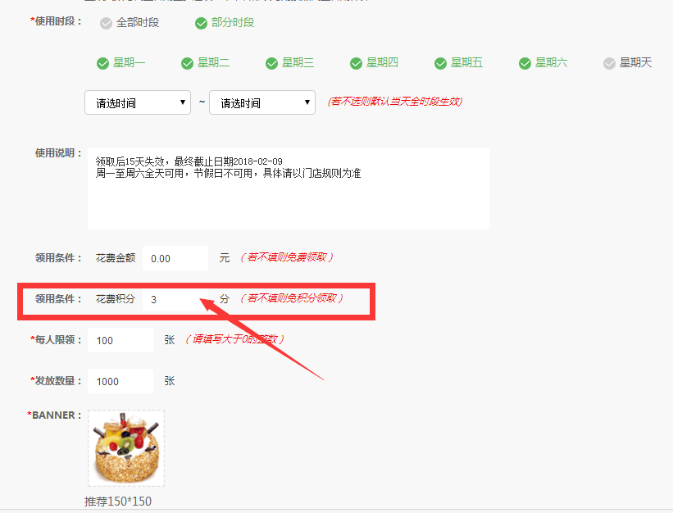
积分可兑换优惠劵
用户在领取优惠劵的时候可以使用积分来兑换
商家在创建优惠劵的时候，设置领用条件时设置需要用户花费多少积分可以领取此优惠劵
用户在小程序领取此优惠劵的时候会提示需要花费多少积分才可领取，同意领取则领取成功并自动扣除相应的积分

Slide 13
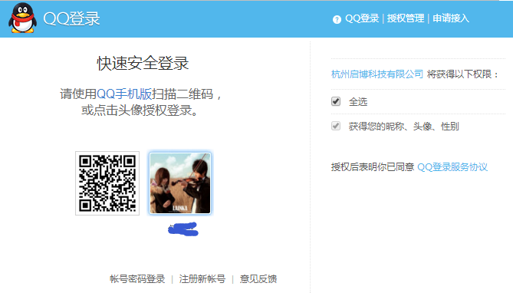
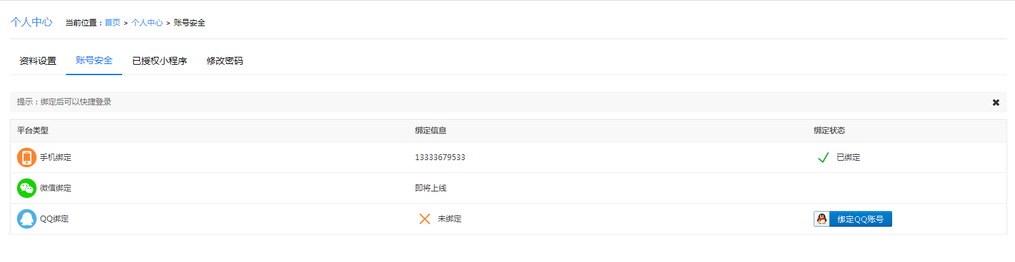
QQ快捷登陆
功能说明：用户可以使用QQ登陆系统
使用QQ快捷登陆首先需要把QQ绑定在平台上
绑定路径：登陆系统 – 个人 – 账号安全
注意：一个QQ号只能绑定一个平台

Slide 14
即 将 上 线
1.拼小团
2.新增一套模板-同城
1）会员前段自主发文章
2）后台审核发布
3）文章收藏
4）增加文章搜索模块
5）增加文章组件
3.原专题分类展示优化
4.劵详情展示
5.口令红包
6.新APP上线
7.装修导航小图标标准化
8.服务预约成功后向买家发送预约成功短 信（开关）
9.链接到具体项目
10.微信支付链接到小程序教程
11.房产房价有50万、80万、120万档
12.积分统计
13.链接到分类展示
14.优惠劵的发放记录
15.增加组件分类，第三方平台：二维火开放平台

